Slide 1


ỦY BAN NHÂN DÂN QUẬN LONG BIÊN
TRƯỜNG MẦM NON VIỆT HƯNG
Đề tài
Tìm hiểu luật lệ giao thông đường bộ
Đối tượng: Trẻ MGN (4-5 tuổi)
Giáo viên: Nguyễn Thục Anh

Slide 2


Slide 3
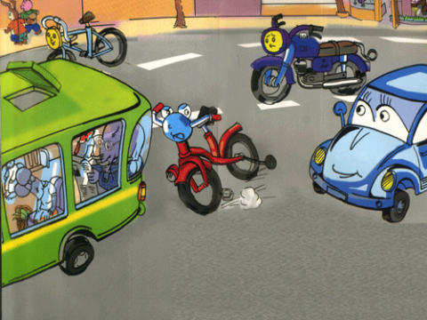

Slide 4
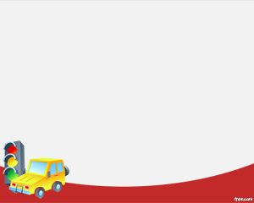
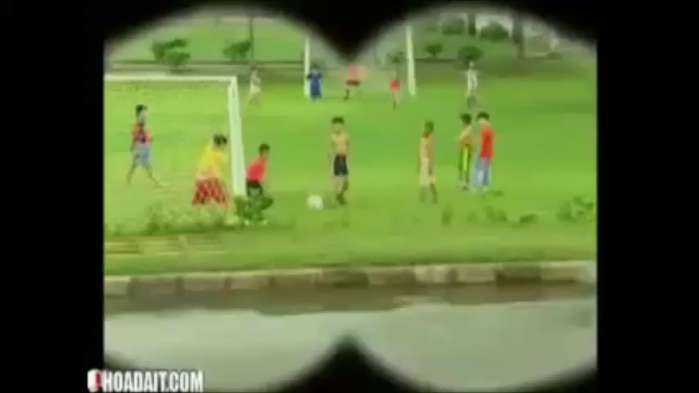
Tình huống nguy hiểm

Slide 5
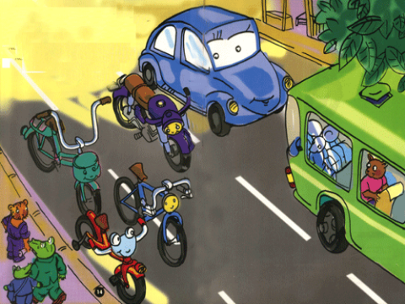

Slide 6
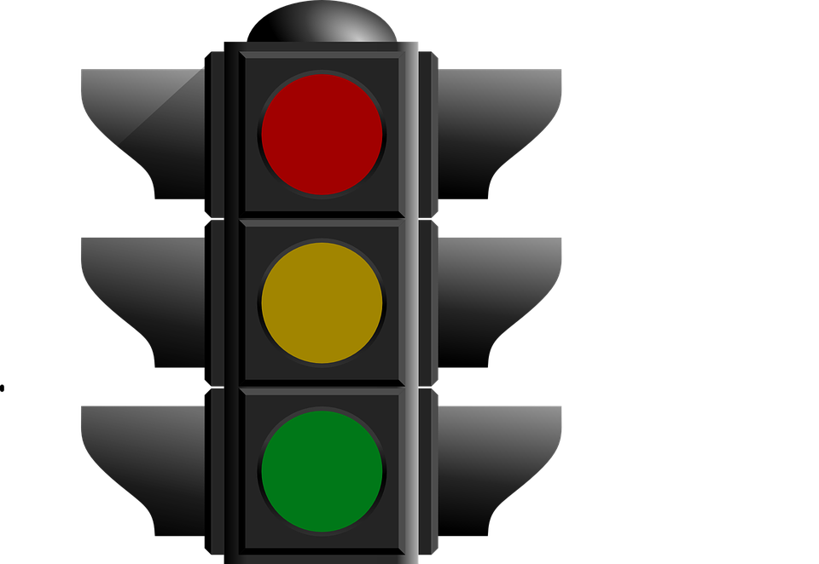

Slide 7
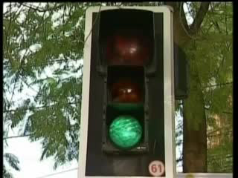
Đèn tín hiệu giao thông

Slide 8
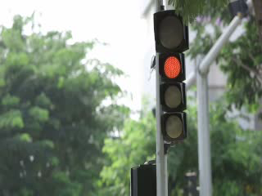
Tuân theo đèn tín hiệu giao thông

Slide 9
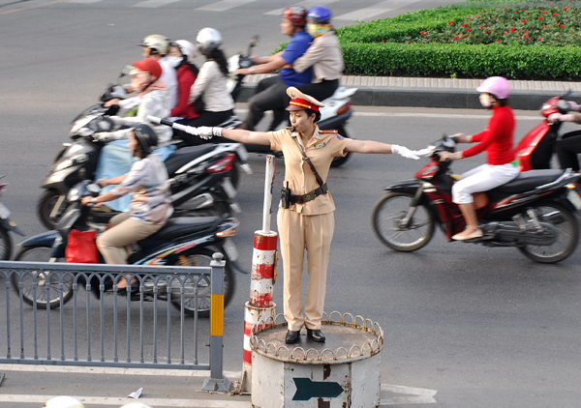

Slide 10
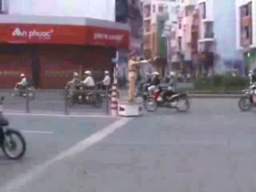
Cảnh sát giao thông chỉ đường

Slide 11
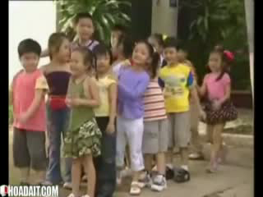

Slide 12
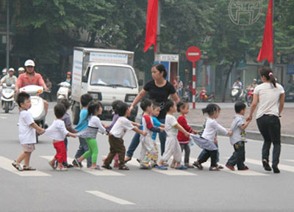

Slide 13
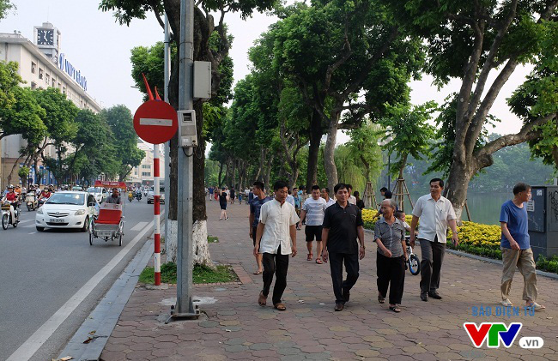

Slide 14
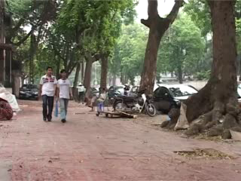

Slide 15
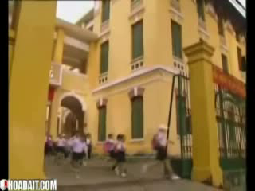

Slide 16
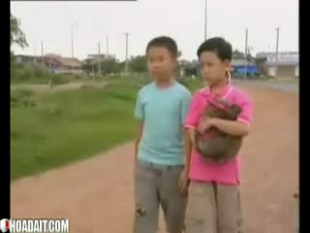

Slide 17
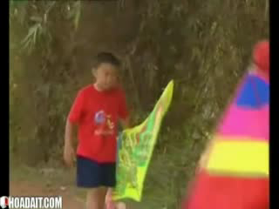

Slide 18
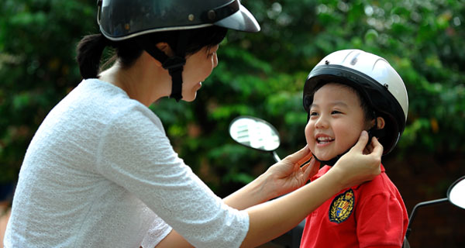

Slide 19
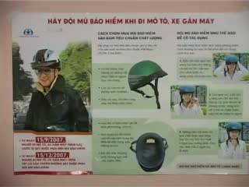

Slide 20
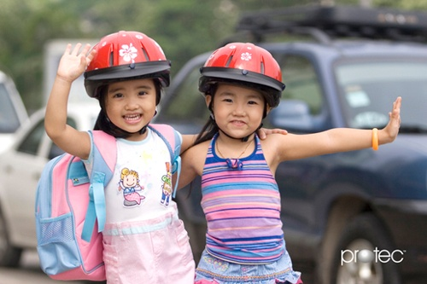

Slide 21

Trò chơi
Ai thông minh hơn
Trên màn hình xuất hiện các hình ảnh của người tham gia giao thông, các con hãy chọn hình ảnh tuân theo đúng luật lệ giao thông để đảm bảo an toàn nhé.

Slide 22
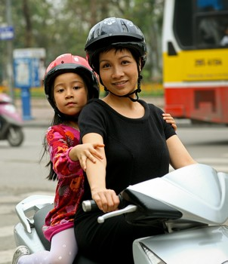
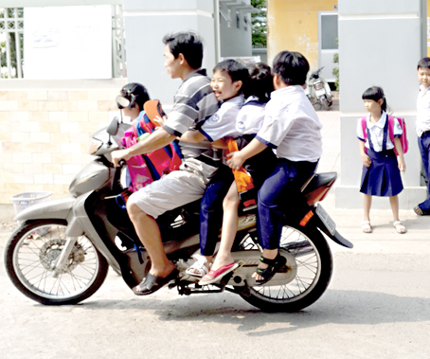

1
2
3
4
5

Slide 23
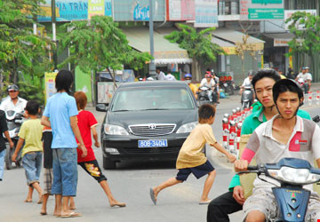
1
2
3
4
5

Slide 24
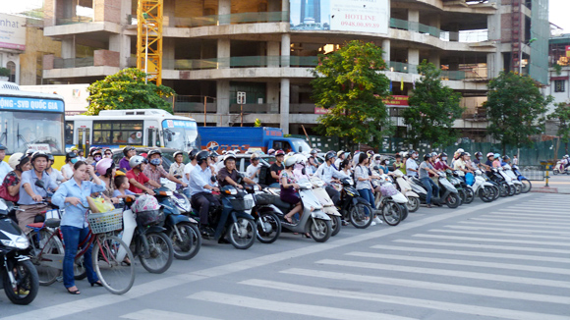
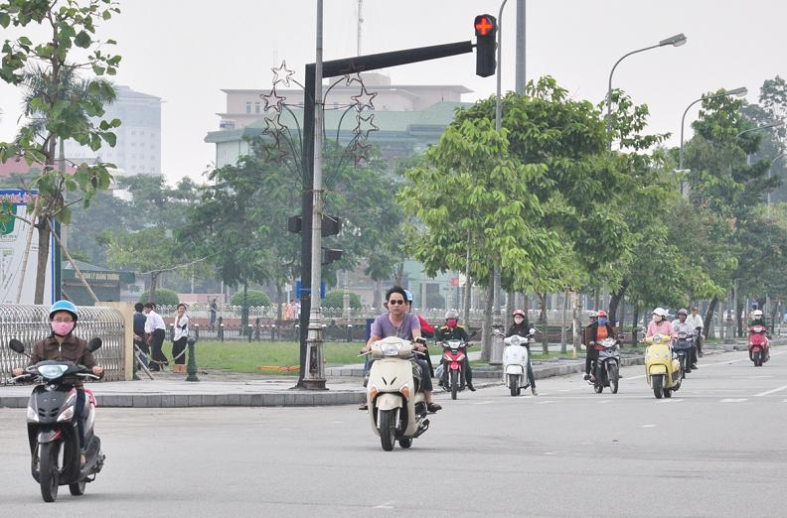
1
2
3
4
5

Slide 25
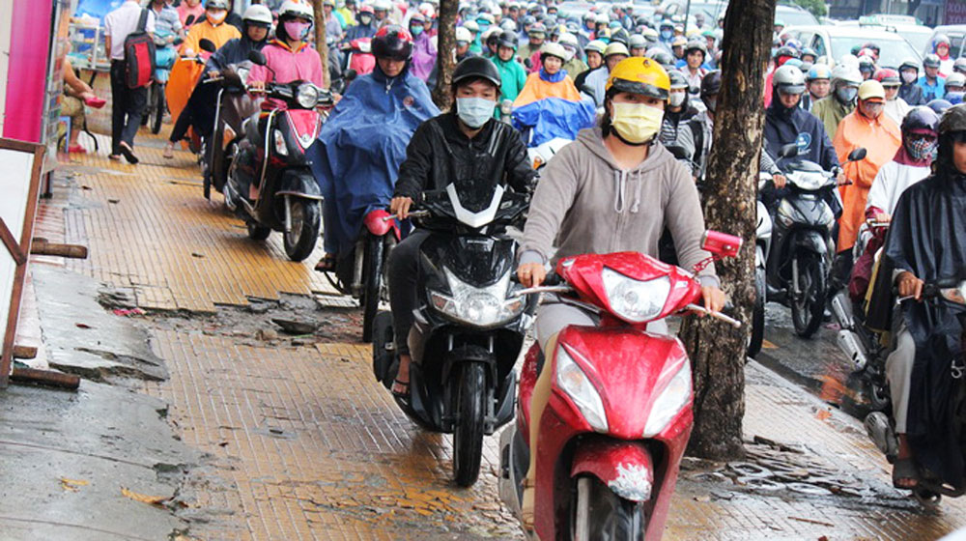
1
2
3
4
5

